Slide 1

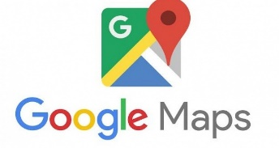



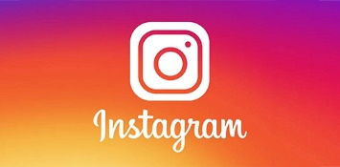





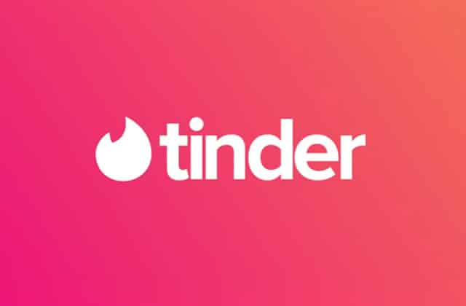
Pronóstico
Riesgo y probabilidad
Google Maps
Mercado Libre
Facebook
Instagram
Mineria de Datos
Recomendaciones
Búsqueda de secuencias
Agrupación
YouTube
Blim
Ali exprés
Alibaba
Amazon
Tinder
Erick Ulrich Martínez Rangel 1661818

Slide 2
Descripcion(EXTRA)
Pronóstico: Al hablar de mercado libre nos referimos a los tiempos estimados con otros conductores es decir además deya tener un algoritmo que se basa en la distancia y gracias a eso tambien te da un tiempo estimado de entrega se basa también en otros conductores, Y mercado libre es igual gracias a su numero de ventas se basa para dar ofertas y atraer mas gente.
Recomendaciones: En YouTube analiza los videos que observas y te recomienda variedad de videos o canales relacionados con lo que observas ,Blim es una aplicación de series y películas usa lo mismo analiza lo que ves y te da recomendaciones de cosas parecidas o que otra gente también observa.
Búsqueda de secuencias:Aliexpres y Alibaba son dos aplicación de compras en las cuales cuando comopras cosas se te dan otras cosas relacionadas que necesitaras un ejemplo es cuando compras piezas de algo electrónico y luego te adjunta herramienta que podrías usar.
Agrupación: En Amazon se usa la agrupación para la variedad de productos o clientes se organiza en categorías ya sea domésticos , electrónico, herramientas un largo de etcéteras ,En tider que es una aplicación de citas usa tu información y te agrupa con gente con mismos gustos o actividades que tu entre otras características.
Riesgo y probabilidad: Facebook y Instagram tienen muchas normas que anticipan variedad de eventos y con ayuda de información de otras personas se predispone a bloquear cosas ofensivas o que rompen normas a veces inclusive cosas que no tienen sentido ya que se basan en la información de los demás usuarios al igual que Instagram .

